Slide 1
第10讲 shell程序设计

Slide 2
知识点回顾
C语言简介
C语言编译过程
GNU C编译器介绍
常用C语言编译命令及选项
GDB调试命令及选项

Slide 3
本章目标
了解Shell概述
了解BASH shell
掌握shell变量
掌握BASH shell基本语法

Slide 4
本章教学内容
Shell概述
BASH shell
shell变量
BASH shell基本语法

Slide 5
shell概述
shell是UNIX/LINUX系统中的重要层次，它是用户与系统交互作用的界面。shell作为命令解释程序出现。shell是一种高级程序设计语言，它有变量、关键字，有各种控制语句，如if、case、while、for等语句，支持函数模块，有自己的语法结构。
Linux系统继承了UNIX系统中shell的全部功能，并有进一步的发展。现在Linux系统上默认使用的shell是bash。

Slide 6
Shell概述
Bourne shell (sh)
作者是 Steven Bourne，它是 UNIX 最初使用的 Shell 并且在每种 UNIX 上都可以使用。
C shell (csh)
C Shell 由 Bill Joy 所写，它更多的考虑了用户界面的友好性。语法和 C 语言很相似。
Korn shell (ksh)
由 Dave Korn 所写，它集合了 C Shell 和 Bourne Shell 的优点并且和 Bourne Shell 完全兼容。
BASH
Bourne Again shell (bash), 是 Bourne shell 的扩展。
Notes:
常用bash。因良好的兼容性和编程的灵活性。现在常用bash。且他汇集了sh、csh、ksh的优点。是现在众多的发行版中常用的shell。
输入cat /etc/shells

Slide 7
Shell概述
shell是用户和系统内核之间的接口程序
shell是命令解释器 ,即解释用户命令和shell程序的文字终端
shell
操作系统
硬件
图形界面
其它用户界面
用户

Slide 8
Shell概述
用户使用shell的设定
  通过查看/etc/passwd文件可以查看用户使用的shell类型
  例子： /etc/passwd部分节选
webalizer:x:67:67:Webalizer:/var/www/usage:/sbin/nologin
xfs:x:43:43:X Font Server:/etc/X11/fs:/sbin/nologin
ntp:x:38:38::/etc/ntp:/sbin/nologin
gdm:x:42:42::/var/gdm:/sbin/nologin
htt:x:100:101:IIIMF Htt:/usr/lib/im:/sbin/nologin
tom:x:500:500:tom:/home/tom:/bin/bash
#可见，tom用户使用的shell为bash

Slide 9
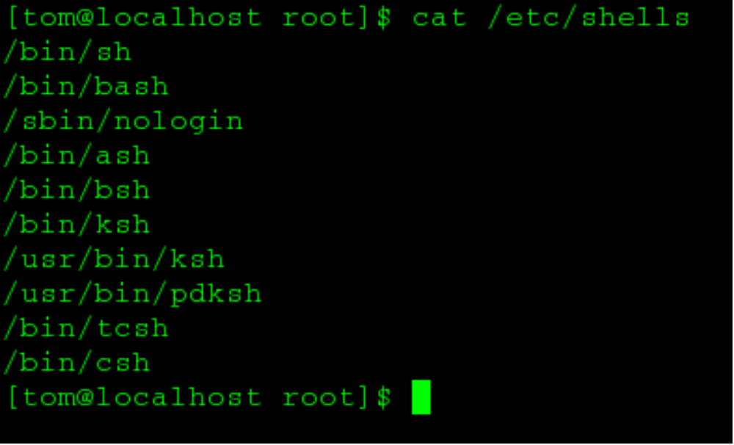
Shell概述
linux下的shell
  通过cat /etc/shells命令查看安装的shell
查看shell的命令
shell及路径

Slide 10
shell概述
Shell程序的特点及用途：
  shell程序可以认为是将shell命令按照控制结构组织到一个文本文件中，批量的交给shell去执行
  不同的shell解释器使用不同的shell命令语法
  shell程序解释执行，不生成可以执行的二进制文件
  可以帮助用户完成特定的任务，提高使用、维护系统的效率
  了解shell程序可以更好的配置和使用linux

Slide 11
shell概述
Shell使用解释型语言，不需重新编译
它适合于编写执行相对简单的任务的工具，因为它更强调易于配置、维护和可移植性
它不适合用来完成时间紧迫型和处理器忙碌型的任务

Slide 12
shell概述
shell : 命令解释程序
sh, bash, ksh 提示符 $
csh 提示符%
root 用户提示符 #
Red Hat 缺省使用 bash

Slide 13
BASH shell
BASH = GNU Bourne-Again SHell，BASH 是 GNU 组织开发和推广的一个项目，不过也有一种风趣的说法认为 BASH = Born-Again Shell。
BASH 是 Linux 操作系统上的一个 Shell，是由 /bin/bash 解释执行的。BASH 支持 IEEE POSIX P1003.2/ISO 9945.2 脚本语言工具标准。
BASH 与 Bourne shell 完全向后兼容，并且在 Bourne shell 的基础上增加和增强了很多特性。BASH 也包含了很多 csh 和 Korn Shell 里的优点，使得 BASH 有很灵活和强大的编程接口，同时又有很友好的用户界面。

Slide 14
BASH shell-第一个bash程序
建立Shell脚本
Shell程序可以存放在文件中，这种被shell解释执行的命令文件称为shell脚本。建立shell脚本的步骤同建立普通文本文件的方式相同，利用编辑器（如vi）进行程序录入和编辑加工。
#!/bin/bash
# 这个程序将打印“Hello World”到屏幕上
echo "Hello World"
Notes:
【注意】需要程序演示案例1

Slide 15
BASH shell-第一个bash程序
Shell程序的运行方法
执行shell脚本的常用方式基本上有两种：
（1）以脚本名作为参数。其一般形式是：
$ bash 脚本名 [参数]
例如：$ bash ex2 /home/mengqc /home/zhangsan
如果以目前shell（以.表示）执行一个shell脚本，则可以使用如下简便形式：
$ .脚本名 [参数]
（2）将shell脚本的权限设置为可执行，然后在提示符下直接执行它。

Slide 16
BASH shell
程序编译和运行过程
  一般步骤：
    编辑文件
    保存文件
    将文件赋予可以执行的权限
    运行及排错
  常用到的命令：
    vi，编辑、保存文件
    ls -l 查看文件权限
    chmod 改变程序执行权限
    直接键入文件名运行文件

Slide 17
BASH shell-更有用的程序
$ mkdir trash
$ mv * trash
$ rm -rf trash
$ mkdir trash
#!/bin/bash
mkdir trash
mv * trash
rm -rf trash
mkdir trash
echo "Deleted all files!"
Notes:
$ mkdir trash：$为普通用户，mkdir trash:建立文件夹trash
$ mv * trash ：移动当前文件夹下的文件到trash文件夹
$ rm -rf trash：-r:递归删除 –f:不提示信息。Rm –rf trash:删除trash目录及子目录中的文件，且不提示信息。这不一定要注意。如果变为了# rm –rf /：就会将整个系统删除。
$ mkdir trash：重新新建文件夹trash
【总结】以上步骤是为了清除文件中的垃圾用的。
演示案例2

Slide 18
BASH shell-注释
以“#”开头
第一行（“#!/bin/bash”）除外
Notes:
#!/bin/bash：指定shell程序的运行环境，用/bin/bash运行

Slide 19
shell 变量
所有变量的取值都是一个字符串
可以现定义、现赋值
简单变量定义和赋值，一般形式是：
变量名=字符串
引用变量值：变量名前面加上一个“$”符号
例子：
#!/bin/bash
x=12
echo "The value of variable x is $x"
Notes:
【注意】：shell中严格区分大小写
【演示案例3】。

Slide 20
shell 变量
定义变量并赋值的一般形式是：
变量名=变量值
shell变量可以灵活赋值，没有数据类型。
shell变量的变量名是以字母或下划线开头的字母、数字和下划线的字符序列，字母区分大小写。
用$var的形式来引用名为var的变量的值

Slide 21
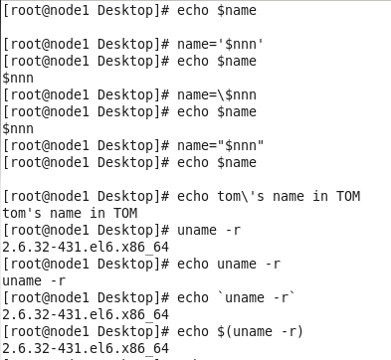
shell 变量
（1）变量值中有空格，需使用单引号‘’或者双引号“”
如：name=‘new linux’
（2）变量值中有特殊符号，加单引号‘’，将所有特殊字符作为普通字符进行处理。如：
含有特殊符号$name=$nnn
（3）转义字符：\
如：echo tom\'s name is TOM
(4)变量值含有linux命令，使用
倒引号``或者$(),推荐使用$()。
如：echo username -r
echo $(username -r)
Notes:
【演示案例4】

Slide 22
shell 变量
一个变量的值可以作为某个长字符串的一部分。如果它在长字符串的末尾，就可以直接引用。如：
s=”ing the file”
echo read$s and writ$s
如果变量值必须出现在长字符串的开头或者中间，为了使变量名与其后的字符区分开，避免shell把它与其他字符混在一起视为一个新的变量，则应该用花括号将该变量名括起来。如：
s=”ing the file”
echo read$sand writ$s
echo read${s}and writ$s
Notes:
演示【案例5】

Slide 23
shell 变量-引号的区别
在shell中引号分为三种：双引号、单引号和倒引号
双引号：有双引号扩起来的字符，除$、倒引号``和转义字符\外,均作为普通字符对待。$表示变量值，倒引号``表示命令替换。
单引号：由单引号括起来的所有字符都作为普通字符出现。
倒引号：用倒引号括起来的字符串被shell解释为命令行，在执行时，shell会先执行该命令行，并以执行结果取代整个倒引号部分。

Slide 24
shell 变量-两种shell变量
环境变量：永久性变量，其值不会随shell程序执行结束而消失。
本地变量：在shell程序内部定义的，其使用范围仅限于定义它的程序，出了程序就不能再用
查看环境变量：
  env：显示所有的环境变量
  set：显示所有本地shell变量(包括环境变量)
Notes:
【案例6】验证env 和set

Slide 25
shell 变量-环境变量
HOME：用户主目录的全路径名。
SHELL：当前使用的shell。通常它的值是/bin/shell
MAIL：系统信箱的路径。
PATH：shell查找命令的路径（目录）列表，各个目录用:隔开。
RANDOM:随机数。
PWD：当前工作目录的路径。
TERM：终端类型。
PS1：shell的主提示符。

Slide 26
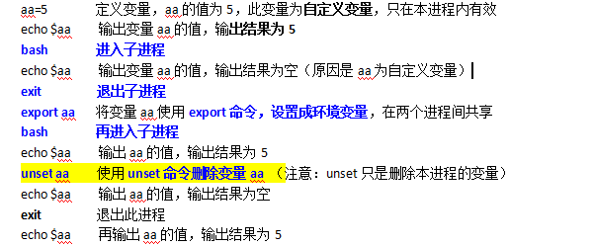
shell 变量-使用shell变量（深入）
将一局部变量提供给shell执行的其他命令使用：
export 变量名
进程分为子进程和父进程，进程与进程之间为并行关系，而export命令就是在两个进程之间共享，设置环境变量（环境变量在子进程中可以使用）
进入子进程的命令：bash
退出子进程的命令：exit
设置一个变量只读：
readonly 变量名
Notes:
演示案例7

Slide 27
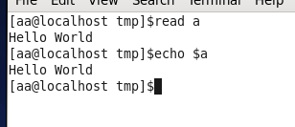
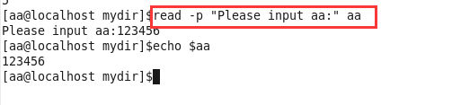
shell 变量-变量的读取
从键盘上读取数据,赋给指定变量使用read命令
read [-u fd] [-n nchars] [name1 name2...]
如：read a
read -p 提示字符串 变量名
如：
（3）设置时间限制（设置在多长时间内输入，如果在所设置的时间限制内没有输入，则自动跳出执行之后代码）
格式：read -p 提示字符串 -t 秒数 变量名
如：
Notes:
演示案例8

Slide 28
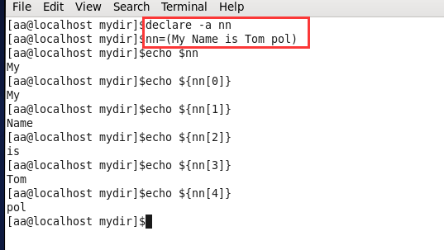
shell 变量-变量描述：
Shell变量没有数据类型，但是可以模拟数据类型：使用declare命令。
①数组变量：
声明：declare -a nn（数组变量名）
赋值：nn（数组变量名）=（值1 值2 值3 ...）
Notes:
【案例9】

Slide 29
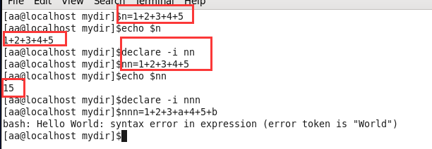
shell 变量-变量描述：
②数值型变量
声明：declare -i 变量名
声明的变量为数值型变量，如：
Notes:
【案例10】

Slide 30
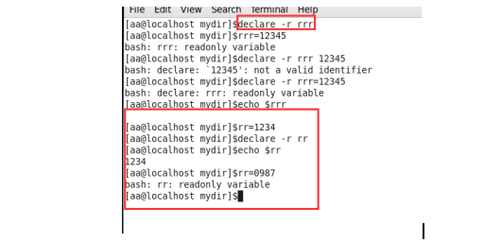
shell 变量-变量描述：
③声明只读变量，之后不可更改
声明：declare -r 变量名
declare -p 已定义的变量名（查看之前已经定义完的变量的状态）
Notes:
演示【案例】

Slide 31
BASH shell基本语法-控制性结构
if语句
while语句
until语句
for语句
case语句

Slide 32
BASH shell基本语法-if语句
基本格式是：
if 命令
then
命令组1
else
命令组2
fi

Slide 33
BASH shell基本语法-例子
#!/bin/bash
if test -f /etc/foo
then
# 文件存在，则拷贝文件然后打印出一个信息
cp /etc/foo .
echo "Done."
else
# 文件不存在，则打印出一个信息然后离开
echo "This file does not exist."
exit
fi
Notes:
if test -c /etc/foo -c是判断是否为设备字符文件。
then
# 文件存在，则拷贝文件到/dev下然后打印出一个信息
cp /etc/foo /dev
echo "Done."
else
echo "This file does not exist."
exit

Slide 34
BASH shell基本语法-test命令
-d 检查此file是否是一个目录
-e 检查此file是否存在
-f 检查此file是否为一般的文件
-g 检查此file是否有SGID权限
-r 检查此file是否可以读取
-s 检查此file大小是否不为0
-u 检查此file是否有SUID权限
-w 检查此file是否可以写入
-x 检查此file是否可以执行
-c 检查此file文件是否是字符设备文件

Slide 35
BASH shell基本语法-test的另外写法
if test -f /etc/foo
then
…
fi
if [ -f /etc/foo ]; then
…
fi

Slide 36
BASH shell基本语法-while语句
语法格式
while 命令
do
命令组
… …
done

Slide 37
BASH shell基本语法-例子
#!/bin/bash
while true; do # while :; do
echo “Press CTRL-C to quit.”
done
#!/bin/bash
x=0 # 设定 x 初值为 0
while [ "$x" -le 10 ]; do
echo "Current value of x: $x"
# 增加 x 的数值：
x=$(expr $x + 1)
sleep 1
done

Slide 38
BASH shell基本语法-检查条件
检查在数值之间的比较：
x -eq y 检查x和y是否相等
x -ne y 检查x和y是否不相等
x -gt y 检查x是否大于y
x -lt y 检查x是否小于y
检查在字符串之间的比较：
x = y 检查x与y是否相同
x != y 检查x与y是否不相同
-n x 若x不是空字符串(null)则为真
-z x 若x是空字符串(null) 则为真

Slide 39
BASH shell基本语法-until语句
命令格式
until 命令
do
命令组
… …
done

Slide 40
BASH shell基本语法-例子
#!/bin/bash
x=0
until [ "$x" -gt 10 ]; do
echo "Current value of x: $x"
x=$(expr $x + 1)
sleep 1
done

Slide 41
BASH shell基本语法-for语句
for语句的结构是：
for 变量 in 参数1 参数2 … 参数n
do
命令组
… …
done

Slide 42
BASH shell基本语法-例子
#!/bin/bash
echo -n “Checking system for errors”
for dots in 1 2 3 4 5 6 7 8 9 10; do
echo -n “.”
echo “System clean.”
done
#!/bin/bash
for x in paper pencil pen; do
echo “The value of variable x is: $x”
sleep 1
done

Slide 43
BASH shell基本语法-更实用的例子
要求：给当前目录里的所有文件加后缀名“ .html”
#!/bin/bash
for file in *; do
echo “Adding .html extension to $file...”
mv $file $file.html
sleep 1
done

Slide 44
BASH shell基本语法-case语句
语法格式：
case 变量 in
模式 1)
命令组1;;
模式 2)
命令组2;;
…
模式 n)
命令组n
esac

Slide 45
BASH shell基本语法-例子
设定x的初值为5, 用case语句检查x的数值，并输出。
#!/bin/bash
x=5
case $x in
0) echo “value of x is 0.” ;;
1) echo “value of x is 1.” ;;
9) echo “value of x is 9.” ;;
*) echo “unrecongnized value.”
esac

Slide 46
BASH shell基本语法-算术运算
expr命令
$((...))
例子：
#!/bin/bash
x=8 # 设定x初值为8
y=4 # 设定y初值为4
# 现在我们将x和y的总合之值设定到z：
z=$(($x + $y))
echo “The sum of $x + $y is $z”

Slide 47
BASH shell基本语法-其它运算
运 算 运算符
Addition /加 +
Subtraction / 减 -
Multiplication / 乘 *
Division / 除 /
Modulus / 取余 %

Slide 48
BASH shell基本语法-读取使用者输入
read命令
例子：
#!/bin/bash
# 取得到使用者的名字，打印出问候语
echo -n “Enter your name:”
read user_name
echo “Hello $user_name!”

Slide 49
BASH shell基本语法-管道和重定向
ls –l > lsoutput.txt
该命令把ls –l的结果输出到lsoutput.txt文件中
通过>把标准输出重定向到一个文件，如果该文件已经存在，会覆盖文件的内容
可以用>>追加文件内容，而不是覆盖

Slide 50
BASH shell基本语法-重定向
文件描述符0代表一个程序的标准输入
文件描述符1代表一个程序的标准输出
文件描述符2代表一个程序的标准错误输出

Slide 51
BASH shell基本语法-重定向
如果想对标准错误进行重定向，需要把准备重定向的文件描述符编号加在>操作符的前面，即2>，当需要丢弃错误信息并阻止它显示在屏幕，这个方法很有用
kill –HUP 1234 >killout.txt 2>killerr.txt
kill –l 1234 >killouterr.txt 2>&1 (2>&1意思是把标准输出重定向到文件killouterr.txt，然后将标准错误输出重定向到与标准输出相同的地方，顺序不可有误)
Kill –l 1234 >/dev/null 2>&1（可以用“回收站”/dev/null来有效丢弃所有输出信息）

Slide 52
BASH shell基本语法-管道
管道符 |用于连接进程
通过管道连接的进程可以同时运行,并且随着数据流在它们之间的传递可以自动地进行协调
ls –l | grep hello
ls –l | more
ls –l | grep hello > lsoutput.txt

Slide 53
BASH shell基本语法-函数
#!/bin/bash
# 函数 hello() 只是打印出一个信息
hello()
{
echo “You are in function hello()”
}
echo “Calling function hello()...”
# 调用 hello() 函数：
hello
echo “You are now out of function hello()”

Slide 54
BASH shell基本语法-AND & OR
条件1 && 条件2
条件1 || 条件2
例子：
#!/bin/bash
x=5
y=10
if [ “$x” -eq 5 ] && [ “$y” -eq 10 ]; then
echo “Both conditions are true.”
else
echo “The conditions are not true.”
fi

Slide 55
BASH shell基本语法-使用参数
$0 .. $9 $#
#!/bin/bash
# 打印第一个参数
# 首先检查是否有一个参数：
if [ “$#” -ne 1 ]; then
echo “usage: $0”
fi
echo “The argument is $1”

Slide 56
BASH shell基本语法-返回值
$? 变量
例子
#!/bin/bash
# 抓取返回值，并且做些动作：
if [ “$?” -eq 0 ]; then
echo “Match found.”
exit
else
echo “No match found.”
fi

Slide 57
BASH shell基本语法-用户程序返回值的例子
例：
#!/bin/bash
if [ -f “/etc/passwd” ]; then
echo “Password file exists.”
exit 0
else
echo “No such file.”
exit 1
fi

Slide 58
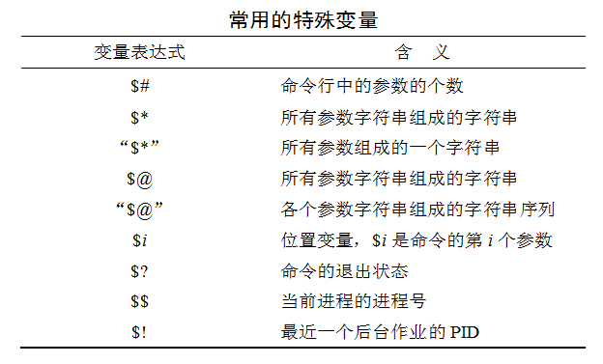
BASH shell基本语法-特殊变量

Slide 59
BASH shell基本语法-用户返回值的例子
例：-
#!/bin/bash
if [ -f “/etc/passwd” ]; then
echo “Password file exists.”
exit 0
else
echo “No such file.”
exit 1
fi

Slide 60
BASH shell基本语法-函数返回值的例子
check_passwd()
{
# 检查是否passwd文件存在：
if [ -f “/etc/passwd” ]; then
echo “Password file exists.”
# 有找到，传回一个0值：
return 0
else
# 找不到，传回一个1值：
echo “No such file.”
return 1
fi
}
#调用要使用的函数
check_passwd
# 检查数值：
if [ “$?” -eq 0 ]; then
echo “File exists.”
exit 0
else
echo “No such file.”
exit 1
fi

Slide 61
BASH shell基本语法-引用文件
函数文件定义：可以用专门的文件来保存同一类型的诸多函数，但要确保/bin/sh在调用该函数文件时已经载入
Shell中定位文件方式：
. /path/filename
定位文件之后，则可以直接调用此文件中的方法

Slide 62
本章总结
了解Shell概述
了解BASH shell介绍
掌握shell变量
掌握BASH shell基本语法

Slide 63
谢谢

